Slide 1
Les cartes et
Plusieurs rangées Cartes
Les cartes et
Plusieurs rangées Cartes

Slide 2
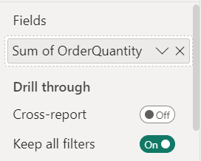
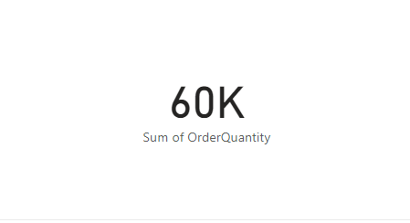
Les Cartes et les Cartes Multi-rangées
Remarque : ce laboratoire utilise la base de données AdventureWorksDW2016
Ajouter Carte De la visualisation à la scène
Ajouter CommandeQuantité de FaitsInternetVentes aux Champs​ paramètre

Slide 3
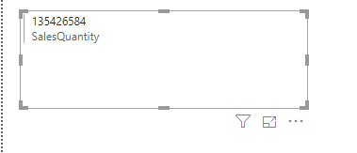
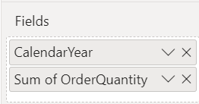
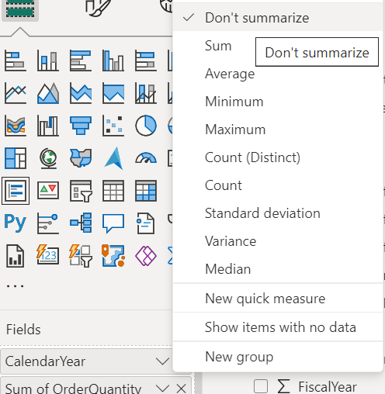
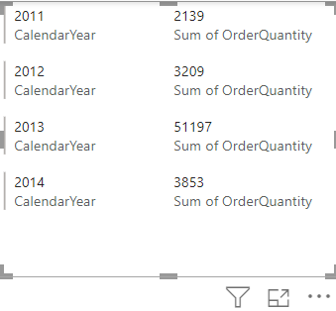
Les cartes
Changer la visualisation en MultirowCard sur scène maintenant
Ajouter Année civile de DimDate et désactiver le résumé dessus

Slide 4
Merci
Merci

